Slide 1

Recursividad Divide y Vencerás Backtracking o “vuelta atrás”

Slide 2
Problema Subsecuencia de Suma Máxima
Dada una secuencia de números determinar cuánto suma la Subsecuencia de suma máxima
2, -1, -3, 5, -2, -1, 6, 4, -8
12
Una solución Fuerza bruta: Probar TODAS las secuencias y quedarnos con la que más sume
2, -1, -3, 5, -2, -1, 6, 4, -8
2
1
-2
3
1
0
6
10
2
-1
-4
1
-1
-2
4
8
Programación Curso 2023, MATCOM UH

Slide 3
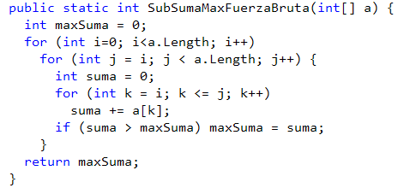
Fuerza Bruta
La i indica dónde empieza la secuencia a probar
La j dónde termina la secuencia a probar
Una vez definido dónde empieza y termina la subsecuencia se recorre ésta para sumarla e irnos quedando con la la suma mayor
Tres ciclos anidados, costo aproximado de n³
Programación Curso 2023, MATCOM UH

Slide 4
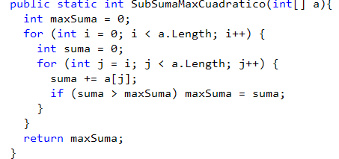
Mejorar la Fuerza Bruta
2, -1, -3, 5, -2, -1, 6, 4, -8
2
1
-2
3
¿Qué cálculo se repite aquí?
1
0
6
10
2
Dos ciclos al estilo de ordenar
No hay que recorrer de nuevo toda la subsecuencia para aquella que empiecen en el mismo elemento. Se aprovecha la suma anterior
Dos ciclos anidados. Costo aproximado de n²
Programación Curso 2023, MATCOM UH

Slide 5
Usando la estrategia de Divide y Vencerás
Dividir el problema a la mitad y buscar una solución que se base en dicha mitad
-2, 10, 4, 5, -2, -1, -6, 7, -8, 1
La secuencia de suma máxima está en la primera mitad
19
-2, -15, 4, 1, -2, -1, -6, 7, -1, 8, -2
La secuencia de suma máxima está en la segunda mitad
14
2, -1, -3, 5, -2, -1, 6, 4, -8, 1
Empieza en la primera mitad y termina en la segunda mitad
12
Programación Curso 2023, MATCOM UH

Slide 6
Algoritmo de Divide y Vencerás
Dividir a la mitad
Buscar por recursión la secuencia de suma máxima en el segmento primera mitad y dejar en maxIzq
Buscar por recursión la secuencia de suma máxima en el segmento segunda mitad y dejar en maxDer
Buscar la secuencia de suma máxima que empiece en la primera mitad y termine en la segunda mitad y dejar en maxMedio
Este es el caso que hay que tratar de que se haga en tiempo constante o la sumo lineal
Quedarnos con la mayor de las tres opciones maxIzq, maxDer o maxMedio
Programación Curso 2023, MATCOM UH

Slide 7
Ejemplo del caso en que el segmento empieza en la primera mitad y termina en la segunda mitad
2, -1, -3, 5, -2, -1, 6, 4, -8, 1
-2
3
5
9
-1
Empezando en la mitad hacia la izquierda
Empezando en la mitad hacia la derecha
La suma de los dos 12
Tiempo lineal n/2 un ciclo recorriendo la mitad del array
Tiempo lineal n/2 un ciclo recorriendo la mitad del array
tiempo total n*Ln(n)
Programación Curso 2023, MATCOM UH

Slide 8
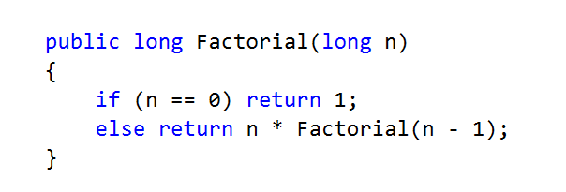
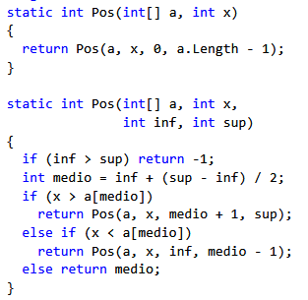
Resumen de estos casos de uso de la recursividad
Se usa el resultado de la llamada recursiva y se multiplica por n
Factorial
Buscar
Se hace una de las dos llamadas y lo que devuelva es el resultado

Slide 9
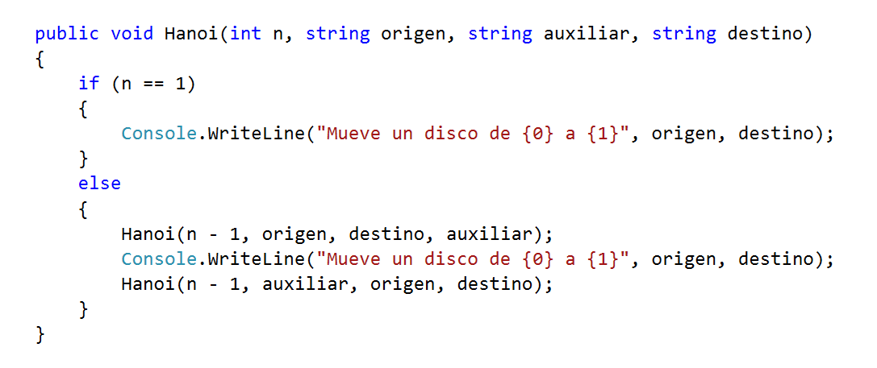
Hanoi
Son necesarias dos llamadas recursivas cuyos resultados se utilizan

Slide 10
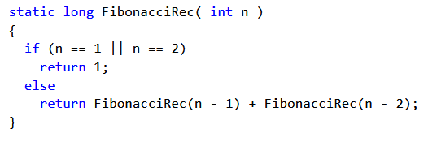
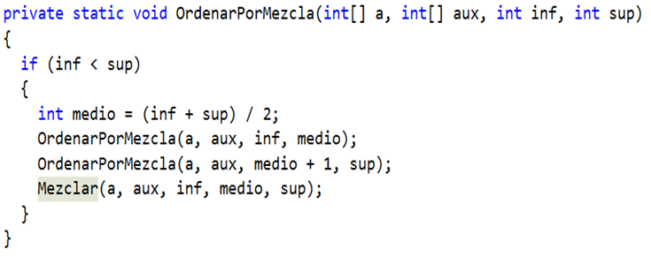
Fibonacci
Se hacen dos llamadas recursivas y sus resultados se suman
Ordenar por Mezcla
Se hacen dos llamadas recursivas y sus resultados se mezclan

Slide 11
Backtracking (vuelta atrás)
En estos ejemplos usamos la recursividad sabiendo que nos va a llevar a la solución. Pero no todos los casos son asi
Hay problemas en que vamos “ explorando” una posible solución que comparamos si es la solución completa, y si no lo es entonces tenemos que deshacer o descartar dicha posible solución para intentar otra

Slide 12
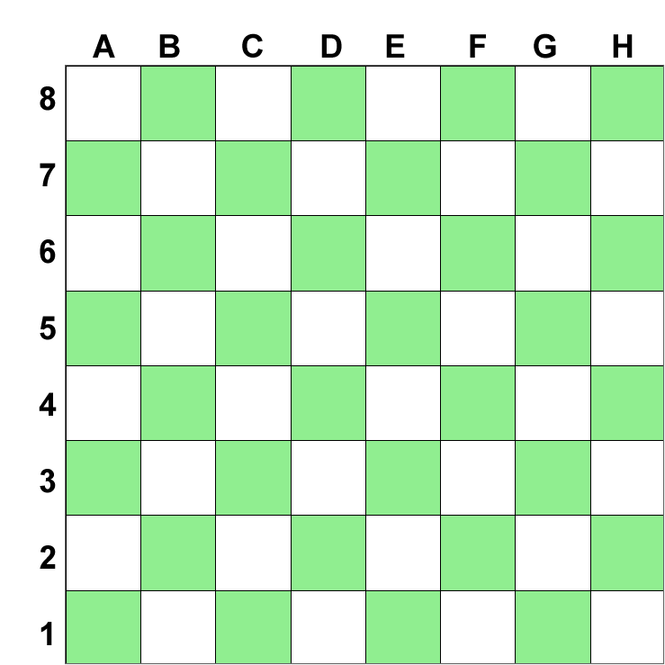
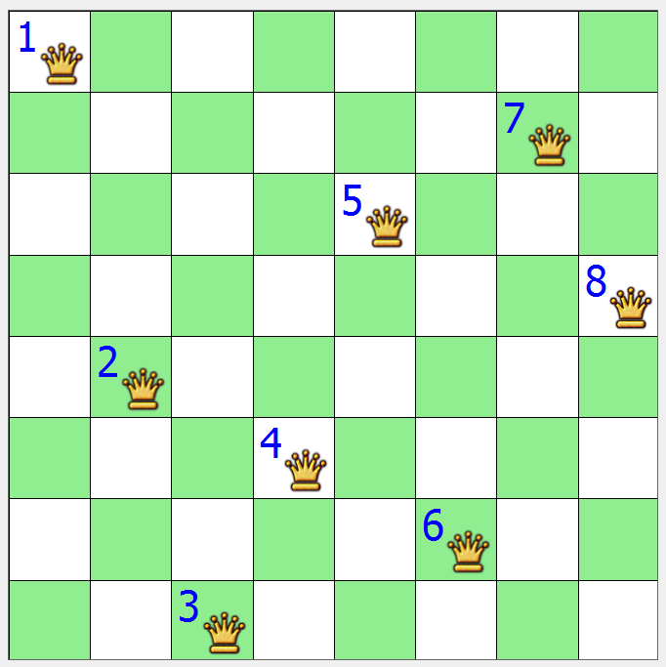
¿Se pueden colocar 8 reinas en un tablero de ajedrez sin que se amenacen entre sí?
Una posible solución
¿Cuántas combinaciones?
8⁸ = 16777216

Slide 13
Ubicar 3 Reinas
NO HAY SOLUCIÓN

Slide 14
Ubicar 8 Reinas
A B C D E F G H
8
7
6
5
4
3
2
1

Slide 15
Algoritmo para ubicar N reinas
Si la cantidad de reinas a ubicar es 0 (ya se han ubicado todas las reinas y por tanto si se llega aquí es porque hay solución)
Se recorren las columnas de izquierda a derecha tratando de ubicar una reina en cada columna (es evidente que no puede haber mas de una reina por columna)
Para ubicar una reina en una columna se prueba con todas las filas de esa columna verificando que no amenace a las reinas ya ubicadas en las columnas anteriores. Si no amenaza a las anteriores se pone una reina en dicha celda y se verifica si se pueden ubicar las reinas restantes en las columnas a la derecha. En caso afirmativo hay solución. Si no se pueden ubicar las restantes se quita (volver atrás) la reina de esa celda y se prueba con la celda siguiente de la columna.
Si con ninguna celda de la actual columna se satisface el paso 3 entonces hay que Volver Atrás en la columna anterior y probar con la siguiente celda de dicha columna.
Si se agotan todas las celdas de la columna 0 entonces el problema no tendría solución
Nota este problema de las 8 reinas sí tiene solución

Slide 16
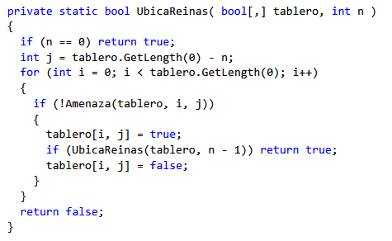
Si no hay reinas por ubicar se ha encontrado una solución y se retorna true
Intentar ubicar una reina en la columna j
Verificar que no amenace a ninguna de las anteriores
Suponer que se ha puesto una reina en la celda i, j
Si se pudieron ubicar las restantes reinas (RECURSION) entonces se ha encontrado una solución
No se pudieron ubicar las restantes, deshacer el intento de poner una reina en la celda i, j volviendo a poner false
No se pudo ubicar en ninguna celda de esa columna sin amenazar a las puestas anteriormente, retornar false para probar otra posición de la columna anterior

Slide 17
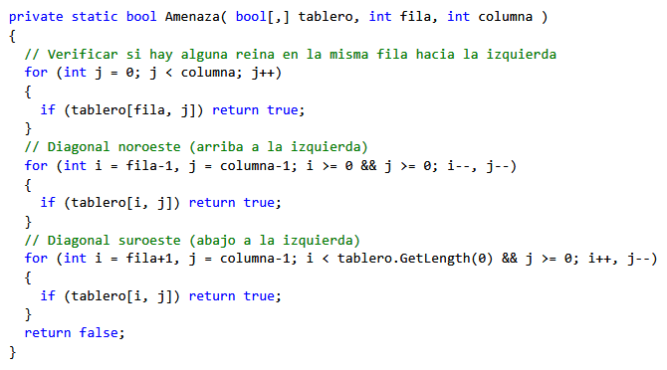

Slide 18
Backtracking
Descomponer el problema original en subproblemas más simples o alternativas
Preparar condiciones para resolver una alternativa. Si se resuelve hemos encontrado una solución
Si no se encuentra solución para la alternativa 2, deshacer las condiciones que se prepararon (volver atrás) para probar esa alternativa e intentar con otra alternativa
Si se encuentra solución por alguna alternativa, entonces el problema original tiene solución
Si ninguna alternativa es solucion, entonces el problema original no tiene solución (por ejemplo, no se pueden colocar 3 reinas en un tablero de 3 x 3)

Slide 19
Saber si existe un camino en un laberinto
HAY CAMINO

Slide 20
Saber si existe un camino en un laberinto
NO HAY CAMINO

Slide 21
Algoritmo para buscar un camino (moviéndonos solo hacia arriba hacia abajo y hacia los lados)
Si el origen coincide con el destino, hay camino
Si es posible, moverse a la casilla de arriba (norte) y buscar un camino desde esa nueva posición
Si se encontró un camino desde la nueva posición, entonces hay camino desde origen a destino
Si no, volver atrás y reintentar el paso 2 con las otras 3 casillas adyacentes (sur, este y oeste)
Si no se encontró un camino desde ninguna de las 4 casillas adyacentes, entonces no hay camino de origen a destino
No volver a intentar un camino que ya se intentó

Slide 22
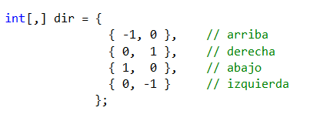
(f – 1 , c)
(f , c – 1)
(f , c)
(f , c + 1)
(f + 1 , c)

Slide 23
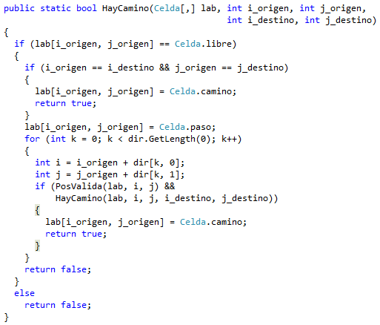
Ya llegamos al destino, caso base
Indicar que por esta celda se llegó a un camino
Indicar que por esta celda se pasó para no volver a probar con ella
Ver si desde alguna de los 4 vecinos de la celda hay salida, entonces indicar que desde esta celda hay salida
Desde ninguna celda vecina hay salida entonces desde esta no hay salida
La celda es un obstáculo o por ahí ya pasamos

Slide 24

Ejercicios Buscar el camino MAS CORTO (y guardar de alguna forma el camino)

Slide 25

Buscar el camino MAS CORTO
¿Buscar TODOS los caminos y quedarse con el menor?

Slide 26
Ejercicios
Modificar la implementación de la búsqueda del camino más corto en un laberinto, para abortar el recorrido cuando se detecte que el camino que se está formando será mayor o igual que el actual más corto
Recorrido del Caballo
Dado un tablero de NxN, determinar si existe algún recorrido del caballo que pase por todas las casillas, sin pasar dos veces por la misma casilla bool HayRecorridoCaballo (int n)
Haciendo movimientos de caballo hallar el camino más corto para llegar de una celda a otra

Slide 27
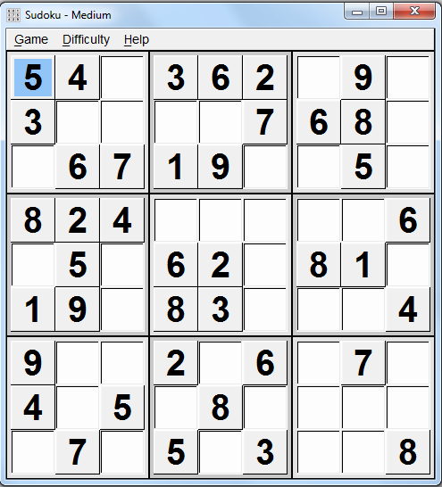
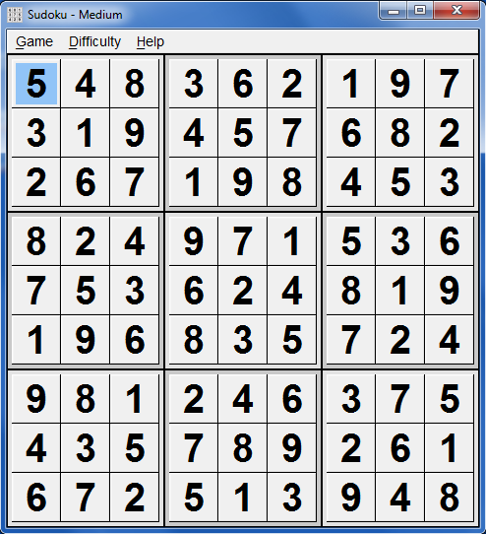
Ejercicios
Resolver Sudoku
bool ResolverSudoku(int[,] sudoku)

